Slide 1

ГОСУДАРСТВЕННАЯ ИТОГОВАЯ АТТЕСТАЦИЯ 2024
Родительское собрание 9-х классов
02 февраля 2024 года
Тытыш Т.А., заместитель директора по УВР МАОУ «Гимназия № 76»

Slide 2

Нормативно-правовые документы, регламентирующие проведение ГИА
Федеральный закон от 29.12.2012 N 273-ФЗ"Об образовании в Российской Федерации"
Постановление Правительства РФ о формировании и ведении ФИС ГИА и приема в образовательные организации высшего и среднего профессионального образования и РИС ГИА…. от 31.08.2013 № 755
Приказ Министерства просвещения Российской Федерации и Федеральной службы по надзору в сфере образования и науки от 4 апреля 2023 г. № 232/551
«Об утверждении Порядка проведения государственной итоговой аттестации по образовательным программам основного общего образования»

Slide 3

А также:
Приказ Минпросвещения России и Рособрнадзора «Об утверждении единого расписания и продолжительности проведения основного государственного экзамена по каждому учебному предмету, требований к использованию средств обучения и воспитания при его проведении в 2024 году» (от 18.12.2023 №954/2117)

Slide 4
Сроки проведения ГИА – 9 в 2024 году
Основной период ОГЭ-2024
21 мая (вторник), 22 мая (среда) — иностранные языки;
27 мая (понедельник) — биология, информатика, обществознание, химия;
30 мая (четверг) — география, история, физика, химия;
3 июня (понедельник) — русский язык;
6 июня (четверг) — математика;
11 июня (вторник) — география, информатика, обществознание;
14 июня (пятница) — биология, информатика, литература, физика.
‍
Резервные дни основного периода:
24 июня (понедельник) — русский язык;
25 июня (вторник), 26 июня (среда) — все предметы, кроме русского языка и математики;
27 июня (четверг) — математика;
1 июля (понедельник) — все предметы;
2 июля (вторник) — все предметы.
Дополнительный период ОГЭ-2024
3 сентября (вторник) — математика;
6 сентября (пятница) — русский язык;
10 сентября (вторник) — биология, география, история, физика;
13 сентября (пятница) — иностранные языки, информатика, литература, обществознание, химия.
Резервные дни дополнительного периода:
18 сентября (среда) — русский язык;
19 сентября (четверг) — математика;
20 сентября (пятница), 23 сентября (понедельник) — все предметы, кроме русского языка и математики;
24 сентября (вторник) — все предметы.
Продолжительность ОГЭ-2024
Литература, математика, русский язык — 3 часа 55 минут;
история, обществознание, физика, химия — 3 часа;
биология, география, информатика — 2 часа 30 минут;
иностранные языки: письменная часть — 2 часа; устная часть — 15 минут.
‍

Slide 5

УЧАСТНИКИ ОГЭ (ГВЭ)
ОБУЧАЮЩИЕСЯ 9 классов
не имеющие академической задолженности
выполнившие учебный план в полном объеме
получившие «зачет» по итоговому:
собеседованию
ДОПУСК К ЭКЗАМЕНАМ
по решению Педагогического совета
образовательной организации (первая декада мая – до 5 мая)

Slide 6

Экзамены по выбору
выпускник определяет самостоятельно.
Заявление о выборе экзаменов и их количестве, подписанное родителями
(законными представителями),
подаёт выпускник самостоятельно
не позднее 1 марта 2024 года
В 2024 году количество сдаваемых экзаменов четыре.
Обязательные предметы: русский язык и математика
2 предмета по выбору
(физика, химия, биология, история, география, информатика и ИКТ, иностранные языки, обществознание, литература)
»

Slide 7



Регистрация и выбор экзамена
4 экзамена, оценивание по 5-ти бальной шкале
Обязательные предметы:
русский язык и математика
+ 2 предмета по выбору
Регистрация на ОГЭ и выбор экзаменов
Рекомендованный срок
декабрь 2023 года
возможный срок до
1 марта 2024 года
До 1 марта возможно внести изменения в предметы по выбору (перечень)
!
Участники с инвалидностью или ОВЗ (заключение ЦПМПК) имеют право выбора ОГЭ или ГВЭ (2 экзамена)

Slide 8

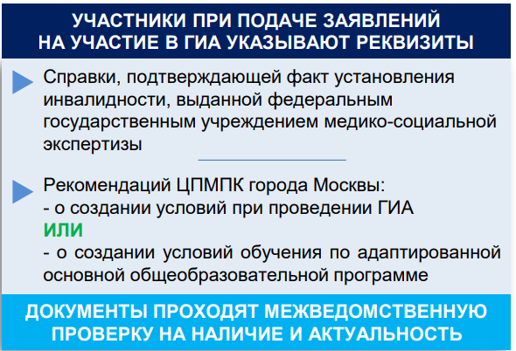
Если нужны специальные условия
Выбор ГВЭ или
ОГЭ +1,5 часа
Условия, согласно заключению
Ростова-на-Дону

Slide 9

Особенности некоторых экзаменов
Химия | Информатика | Английский язык | Физика
Выполнение экзаменационной работы непосредственно на компьютере
Выполнение экзаменационной работы и
физического эксперимента с использованием лабораторного оборудования
Выполнение химического эксперимента с использованием лабораторного оборудования
Состоит из двух частей: есть устная и письменная часть.

Slide 10


Тренировочные мероприятия на ППЭ ооо114
5 февраля - математика
26 февраля - русский язык

Slide 11


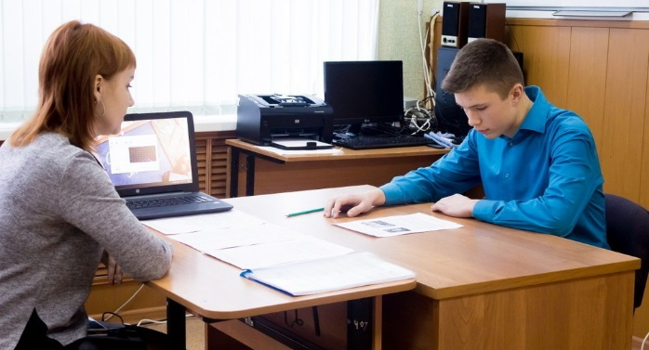

Итоговое собеседование– допуск к ГИА-9
14 февраля 2024 года
https://fipi.ru/itogovoye-sobesedovaniye
Отсутствие по уважительной причине; «незачет»; удаление
15 минут
13 марта 2024 года
Итог : зачет/незачет
Участники с ОВЗ (справка, заключение ЦПМПК): особые условия; продолжительность +30 минут
15 апреля 2024 года
Notes:
Итоговое собеседование направлено на проверку коммуникативной компетенции обучающихся IX классов — умения создавать монологические высказывания на разные темы, принимать участие в диалоге, выразительно читать текст вслух, пересказывать текст с привлечением дополнительной информации.

Slide 12

Итоговое собеседование
Итоговое собеседование по русскому языку направлено на проверку навыков устной речи – на подготовку участнику будет даваться 1-2 минуты.
Модель собеседования включает следующие типы заданий:
1) чтение текста вслух;
2) пересказ текста с привлечением дополнительной информации;
3) монологическое высказывание по одной из выбранных тем;
4) диалог с экзаменатором-собеседником.
Все тексты для чтения, которые будут предложены участникам собеседования, - это тексты о выдающихся людях России.

Slide 13

Итоговое собеседование
На выполнение работы каждому участнику будет отводиться около 15 минут. В процессе проведения собеседования будет вестись аудиозапись (хранится 1 год, могут запросить на проверку).
Оценка выполнения заданий работы будет осуществляться экспертом непосредственно в процессе ответа по специально разработанным критериям с учетом соблюдения норм современного русского литературного языка.
Итоговое собеседование выпускники 9 классов проходят в своих школах. Оцениваться оно будет по системе «зачет»/«незачет».

Slide 14

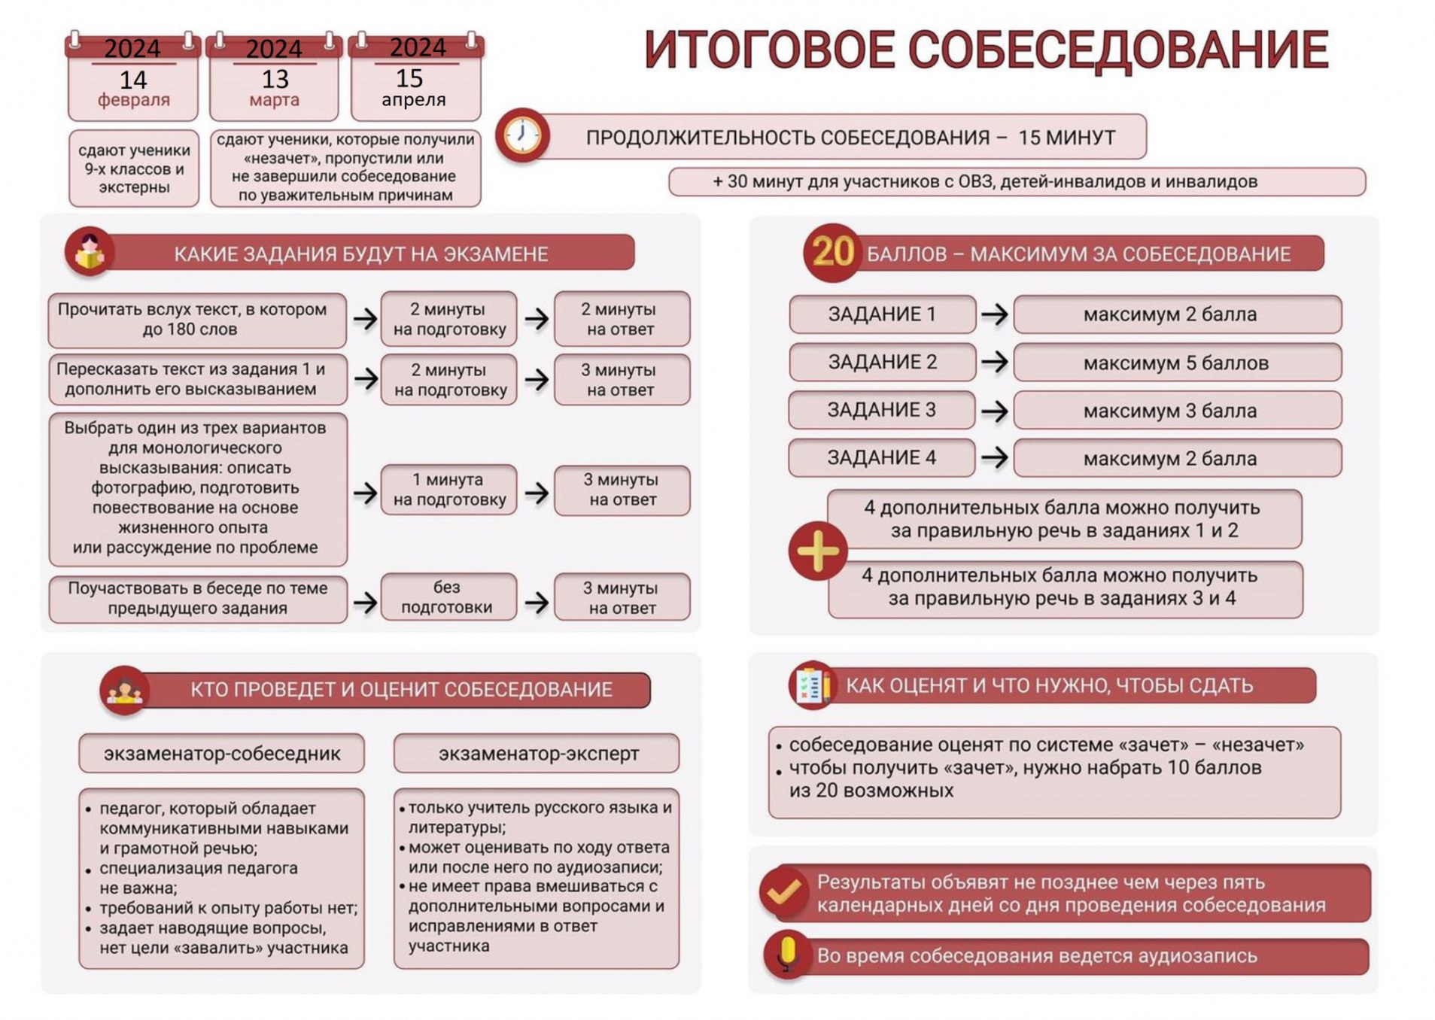
Регламент итогового собеседования

Slide 15
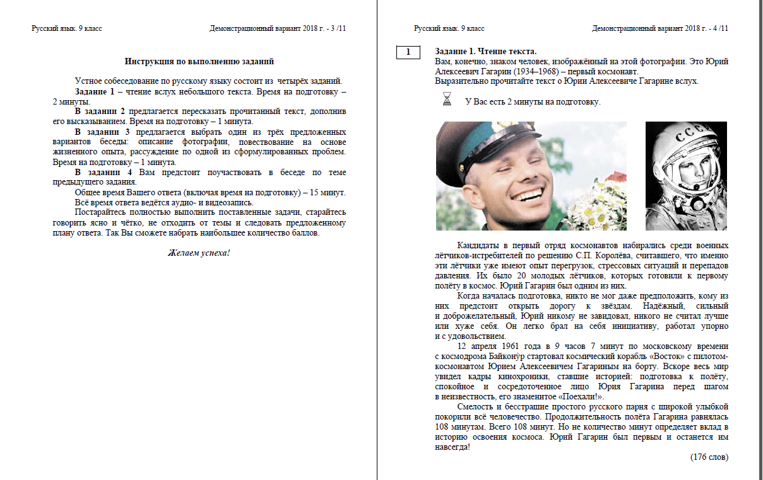
Пример КИМ по итоговому собеседованию

Slide 16
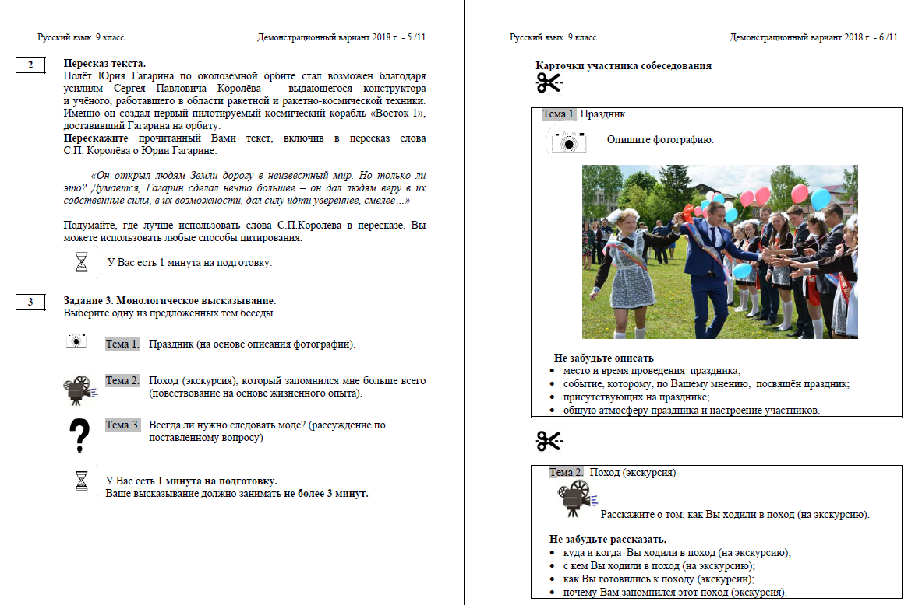
Пример КИМ по итоговому собеседованию

Slide 17
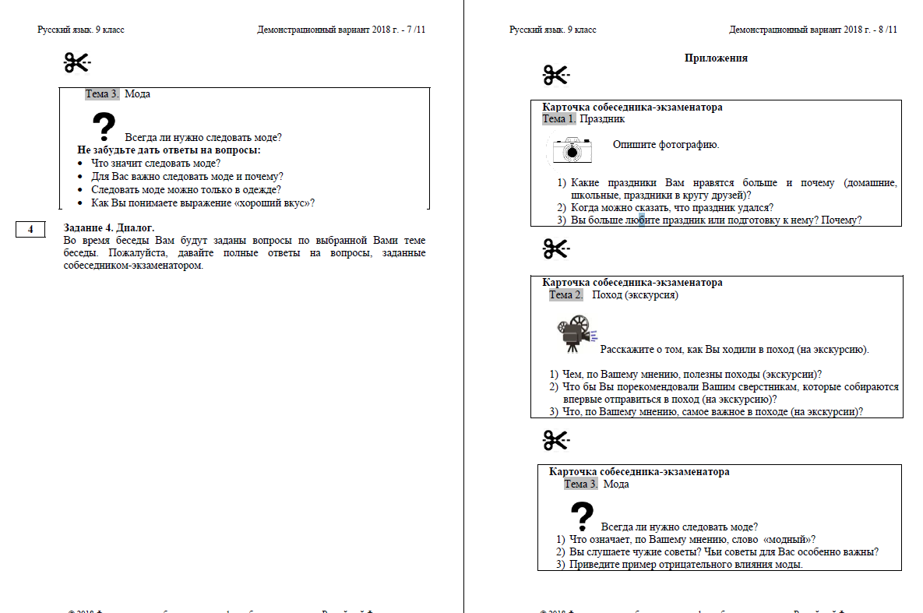
Пример КИМ по итоговому собеседованию

Slide 18

Прибытие в ППЭ
Все участники ОГЭ должны явиться в ППЭ в день и время, указанные в уведомлении (не позднее 09.00), имея при себе:
документ, удостоверяющий личность (ПАСПОРТ оригинал);
гелевую с черными чернилами;
дополнительные устройства и материалы, которые можно использовать по отдельным предметам.
Форма одежды – парадная;
Если дождливая погода – иметь при себе бахилы;
Прибытие в ППЭ – организованное (движение – от гимназии
№ 76 в сопровождении назначенных приказом лиц по утвержденному маршруту!);
В случае нештатной ситуации необходимо незамедлительно сообщить зам. директора по УВР Тытыш Т.А. по телефону
8-928-192-23-03 или 2-74-25-45

Slide 19
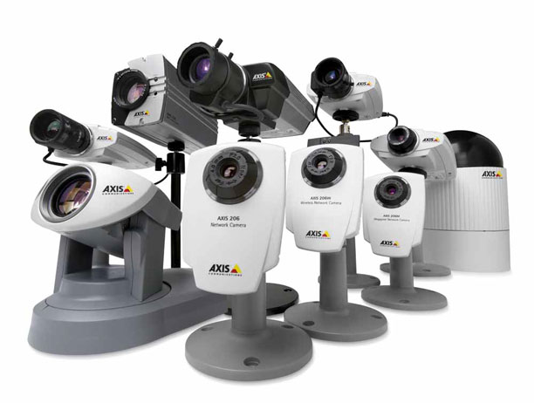
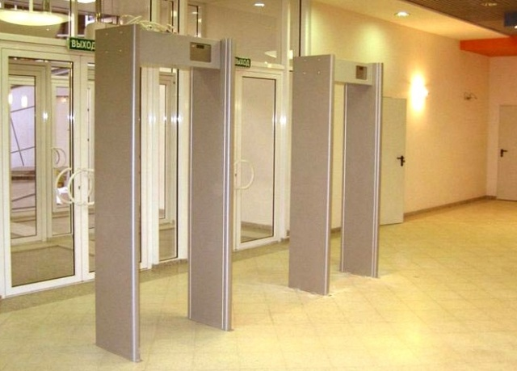
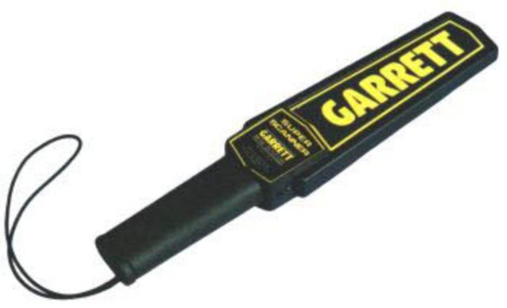
ППЭ оборудуются стационарными и переносными металлоискателями, средствами видеонаблюдения в каждой аудитории и в штабе ППЭ

Slide 20
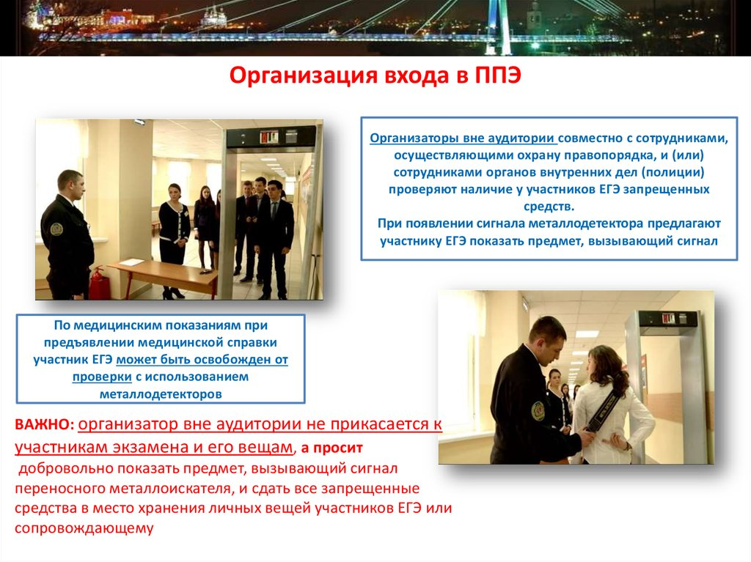

Slide 21
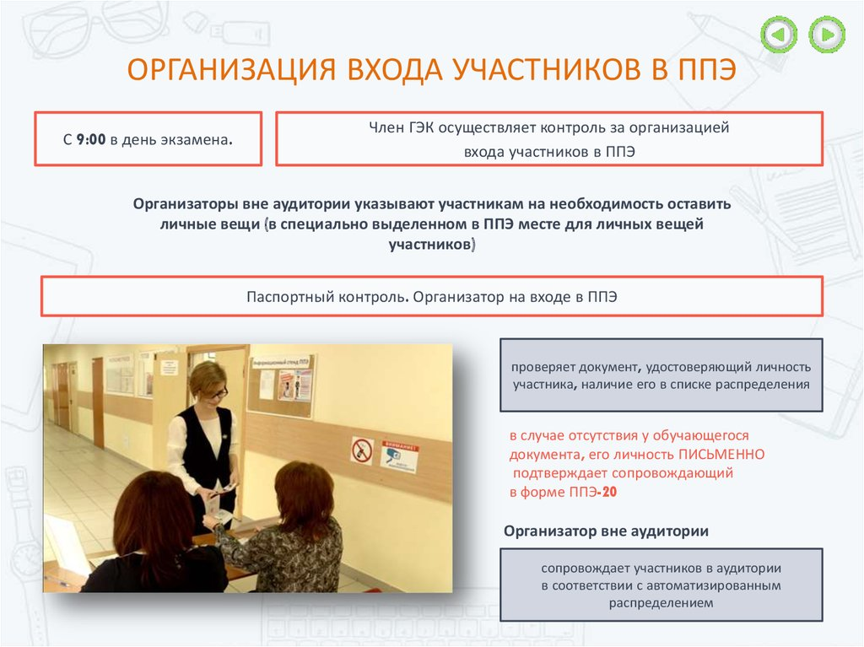

Slide 22
Кто имеет право находиться в ППЭ во время проведения экзамена:
В аудитории ППЭ не более 15 участников ОГЭ;
В аудитории не менее двух организаторов ОГЭ;
Аккредитованные общественные наблюдатели. На 15 участников ОГЭ не более 1 общественного наблюдателя;
В ППЭ могут находиться представители СМИ (до момента начала печати КИМ в штабе ППЭ);
Медицинские работники;
Сотрудники охраны порядка;
Представители контролирующих органов (при наличии приказа);
Обязательно – член ГЭК;
Организаторы вне аудитории;
Дежурные на 1 этаже.

Slide 23

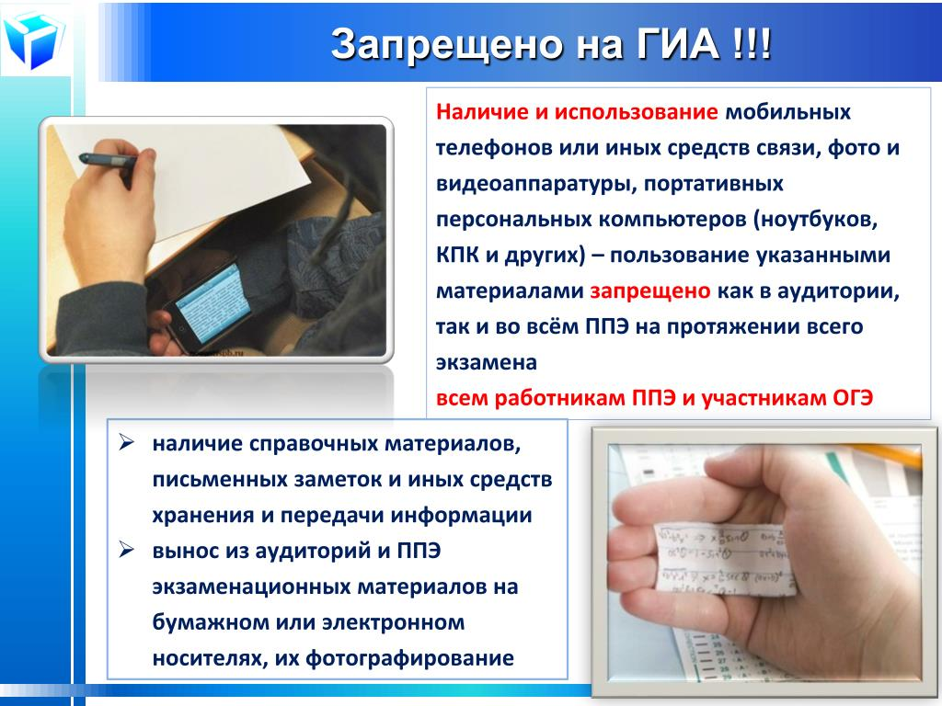
ВО ВРЕМЯ ОГЭ ЗАПРЕЩАЮТСЯ:
Разговоры.
Вставания с мест.
Пересаживания.
Обмен любыми материалами и предметами.
Пользование мобильными телефонами и иными средствами связи, любыми электронно- вычислительными устройствами (умные часы, микро-наушники) .
Пользование справочными материалами кроме тех, которые указаны Рособрнадзором.
Хождение по ППЭ во время экзамена без сопровождения.

Slide 24

УДАЛЕНИЕ С ОГЭ
При нарушении правил и отказе в их соблюдении организаторы совместно с уполномоченным представителем ГЭК вправе удалить участника ОГЭ с экзамена с внесением записи в протокол проведения экзамена в аудитории с указанием причины удаления. На бланках и в пропуске проставляется метка о факте удаления с экзамена.
До повторной сдачи ОГЭ в текущем году не допускаются:
Участники ОГЭ, не явившиеся на экзамен без уважительной причины;
Участники ОГЭ, результаты которых были отменены ГЭК, в связи с выявлением фактов нарушения участником ОГЭ установленного порядка проведения ОГЭ.

Slide 25
Особенности проведения экзаменов ГИА-9 по отдельным учебным предметам
Учебный предмет | Продолжительность экзамена | Разрешенные дополнительные материалы и оборудование
Русский язык | 235 минут (3 часа 55 минут) | Орфографические словари. Аппаратура, которая может обеспечить качественное воспроизведение аудиозаписей с компакт-диска (формат аудиозаписи –mp3).
Математика | 235 минут (3 часа 55 минут) | На каждого участника экзамена: Справочные материалы, содержащие таблицу квадратов двузначных чисел, основные формулы по алгебре и геометрии. Разрешается на экзамене использовать линейку.

Slide 26

Особенности проведения экзаменов ГИА-9 по отдельным учебным предметам
Учебный предмет | Продолжительность экзамена | Разрешенные дополнительные материалы и оборудование
История | 180 минут (3 часа) | Не используются.
Обществознание | 180 минут (3 часа) | Не используются.
Литература | 235 минут (3 часа 55 минут) | Книги с текстами художественных произведений и сборники лирики, в которых не должно быть вступительных статей и комментариев Пользование личными текстами художественных произведений и сборниками лирики участникам ОГЭ запрещено.
Физика | 180 минут (3 часа) | Инструкция по правилам безопасности. На каждого участника экзамена: Непрограммируемый калькулятор.

Slide 27
Особенности проведения экзаменов ГИА-9 по отдельным учебным предметам
Учебный предмет | Продолжительность экзамена | Разрешенные дополнительные материалы и оборудование
Химия | 120 минут (2 часа) | - Инструкция по правилам безопасности (для каждой аудитории). На каждого участника экзамена: - «Периодическая система химических элементов Д.И. Менделеева»; - Таблица растворимости солей, кислот и оснований в воде; - Электрохимический ряд напряжений металлов (ИК участника ОГЭ). - Непрограммируемый калькулятор.
Биология | 180 минут (3 часа) | На каждого участника экзамена: - линейка; - карандаш; - непрограммируемый калькулятор.

Slide 28
Особенности проведения экзаменов ГИА-9 по отдельным учебным предметам
Учебный предмет | Продолжительность экзамена | Разрешенные дополнительные материалы и оборудование
География | 120 минут (2 часа) | На каждого участника экзамена: - географические атласы для 7, 8 и 9 классов - непрограммируемый калькулятор; - линейка.
Информатика и ИКТ | 150 минут (2 часа 30 минут) | - Инструкция по правилам безопасности (для каждой аудитории); - 1 резервный компьютер. На каждого участника экзамена: - Компьютер. Для выполнения задания 19 необходима программа для работы с электронными таблицами. На компьютере должны быть установлены знакомые участникам экзамена программы.

Slide 29
Особенности проведения экзаменов ГИА-9 по отдельным учебным предметам
Учебный предмет | Продолжительность экзамена | Разрешенные дополнительные материалы и оборудование
Иностранный язык | 120 минут (2 часа на выполнение письменной части работы) + 6 минут (на устный ответ). Общее время на проведение экзамена не должно превышать 360 минут (6 часов) | - Инструкция по правилам безопасности (для каждой аудитории); - Компьютер В аудитории для проведения письменной части экзамена необходимо установить звуковоспроизводящее устройство (компьютер с колонками), обеспечивающее качественное воспроизведение аудиозаписи в формате МР3.

Slide 30
Аттестат об основном общем образовании
ГИА -9
(ОГЭ - математика, русский язык + 2 по выбору)
Аттестат об основном общем образовании
Минимальные баллы
Русский язык: 15
Математика: 8 (не менее 2 баллов из 8 получено за выполнение заданий по геометрии)
Физика: 11
Обществознание: 14
Литература: 16
Химия: 10
Информатика: 5
География: 12
Биология: 13
История: 11
Английский язык: 29
Перевод баллов в оценку, для каждого предмета – своя шкала перевода

Slide 31
Аттестат об основном общем образовании
Оценка в аттестат
Математика оценка за экзамен
Алгебра оценка за год
Геометрия оценка за год
Остальные предметы
оценка за экзамен
Остальные предметы
оценка за год
средняя
средняя
В аттестат выставляются отметки по всем предметам изучаемым на уровне основного общего образования. По предметам по которым выпускник не сдавал экзамен – в аттестат выставляется годовая оценка за 9 класс!

Slide 32

Если что-то не получилось…
Получил «2», не завершил экзамен
1-2 предмета
3-4 предмета
Пересдача в резервные даты
Пересдача в дополнительный период (сентябрь 2024 года)
Получил «2»
Успешно
Аттестат!
Получил «2»
Успешно
Аттестат!
Справка об обучении, регистрация на ГИА – 2025 года
(возможна смена экзаменов по выбору)

Slide 33

Какой экзамен выбрать
1.Математика
2.Физика и/или информатика
Инженерный класс
Профильные классы школы – прием регламентирован школьными документами школьным – порядок зачисления на конкурсной основе сучетрезультатов экзаменов:
1.Математика
2.Обшествознание и/или
Английский язык
1.Математика
2.Химия и/или
биология
Социально-экономический профиль
Медицинский класс в другом ОУ
1
1.Русский язык
2.Обшествознание и/или
Английский язык и/или история
Гуманитарный профиль
НЕТ???
Архитектурный класс – математика и творческие работы!
Универсальный профиль

Slide 34
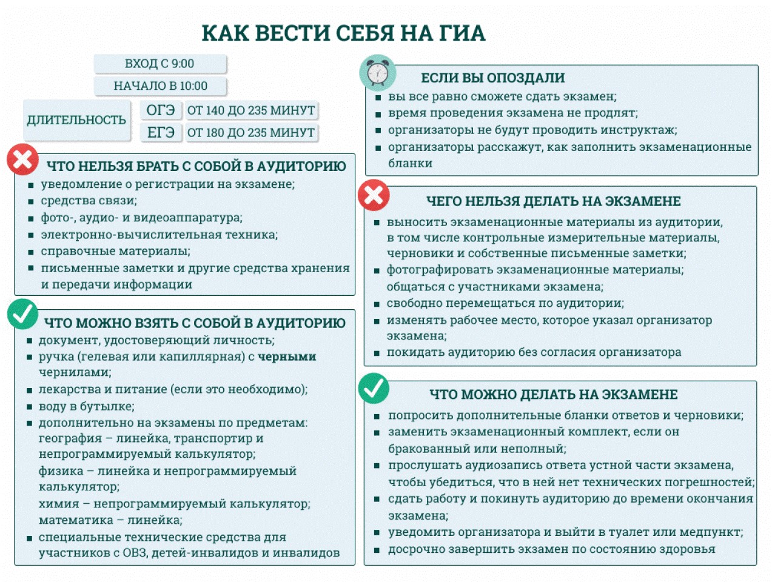

Slide 35
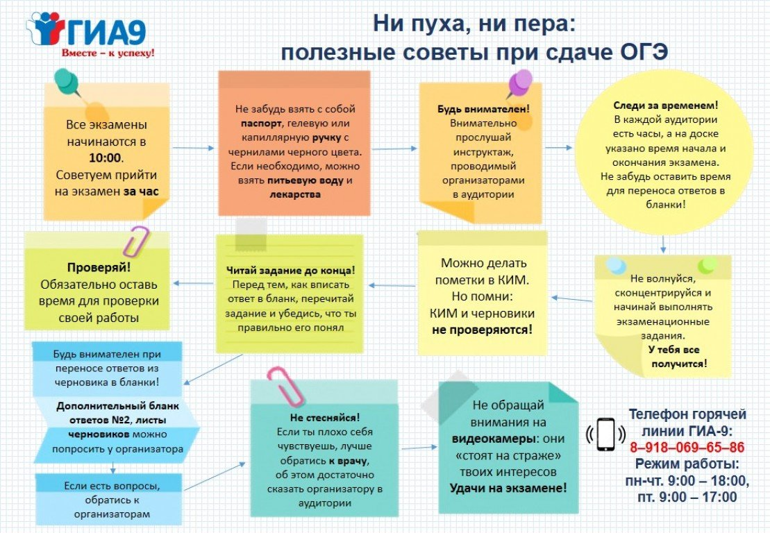

Slide 36
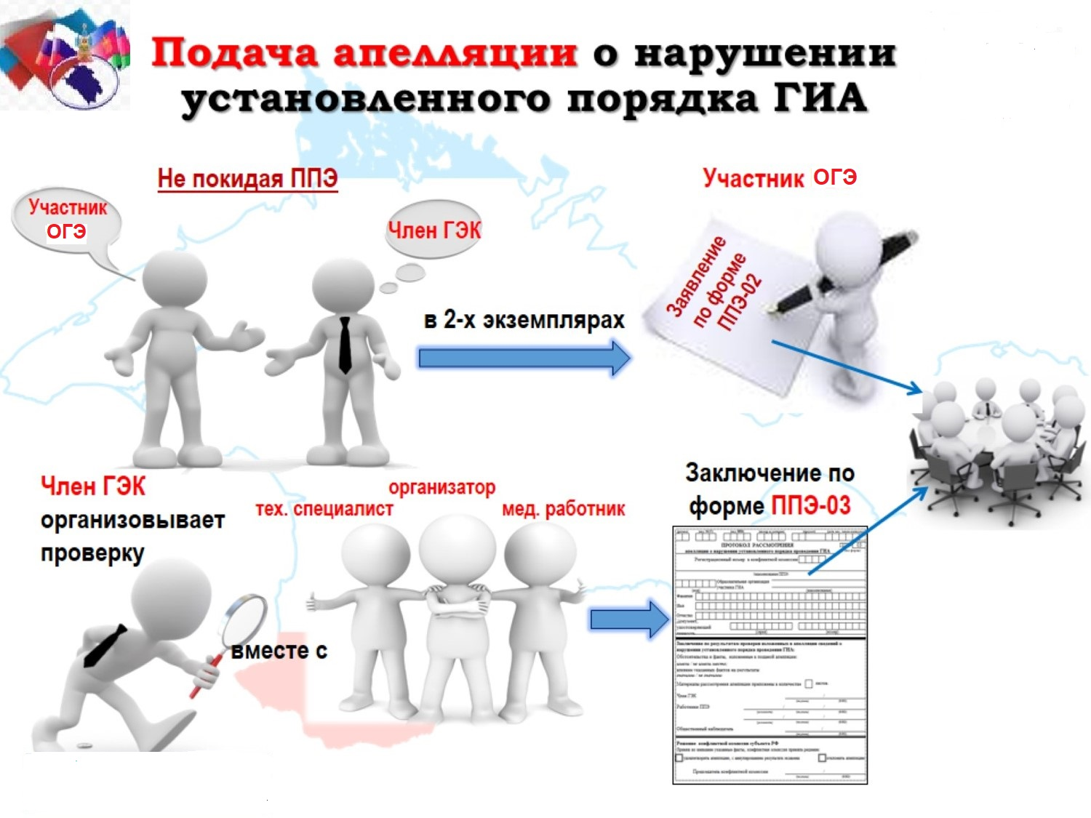

Slide 37
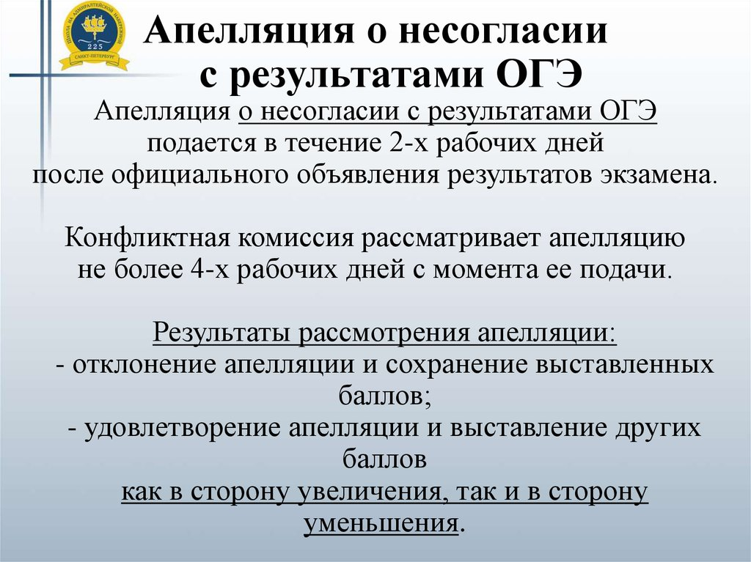

Slide 38
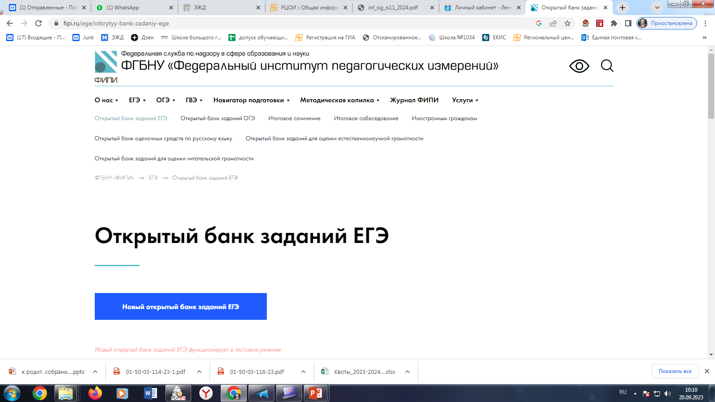
Ресурсы для подготовки к ГИА
Подготовка в школе: консультации по всем предметам, элементы подготовки во время уроков;
Открытые интернет-задания для самостоятельной подготовки
https://fipi.ru/

Slide 39
Родители также могут оказать помощь выпускнику в подготовке к Государственной итоговой аттестации:
систематический контроль успеваемости во взаимодействии с образовательной организацией;
стимулирование систематической работы ученика;
формирование и поддержка уверенности учащегося в своих силах;
содействие формированию понимания у ученика ответственности за своё образование, а также бесперспективности шпаргалок и иных запрещённых к использованию на ГИА источников информации.
Notes:
Школа не может подготовить выпускника к экзамену против его желания и без его участия!

